Slide 1
Introdução à Eletrônica e Microcontroladores

Slide 2

Conversão de energia
é o processo de transformar um tipo de energia em outro, seguindo o princípio de que a energia não pode ser criada nem destruída, apenas transformada.

Slide 3
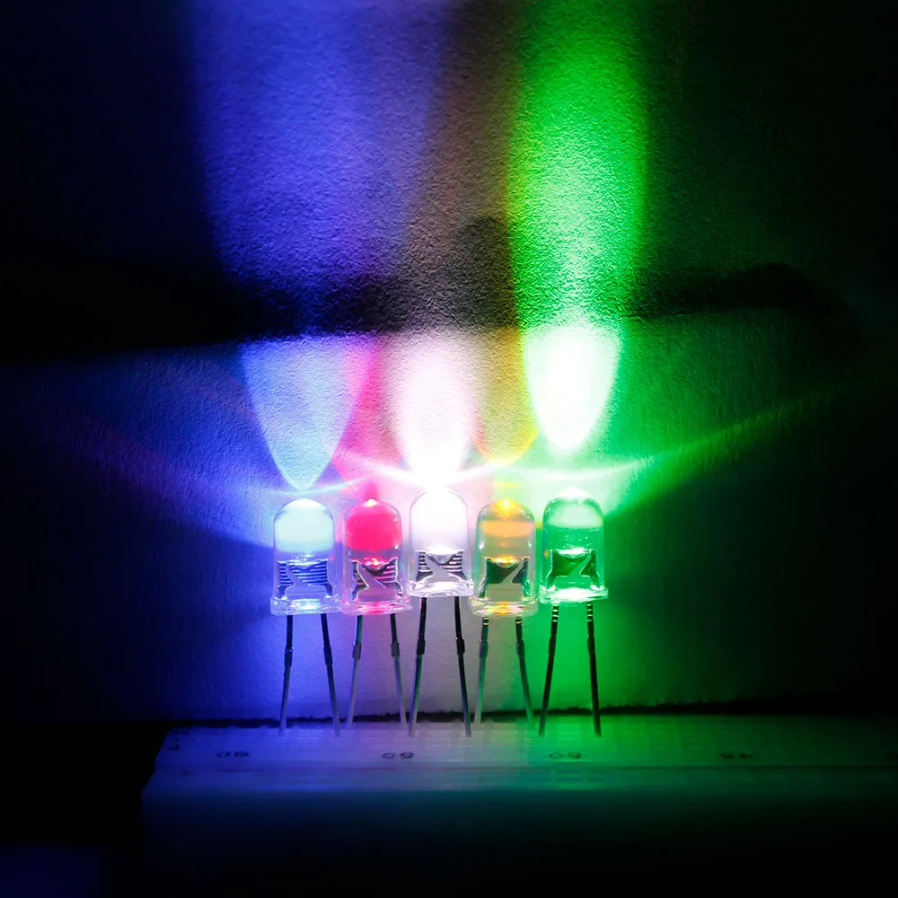
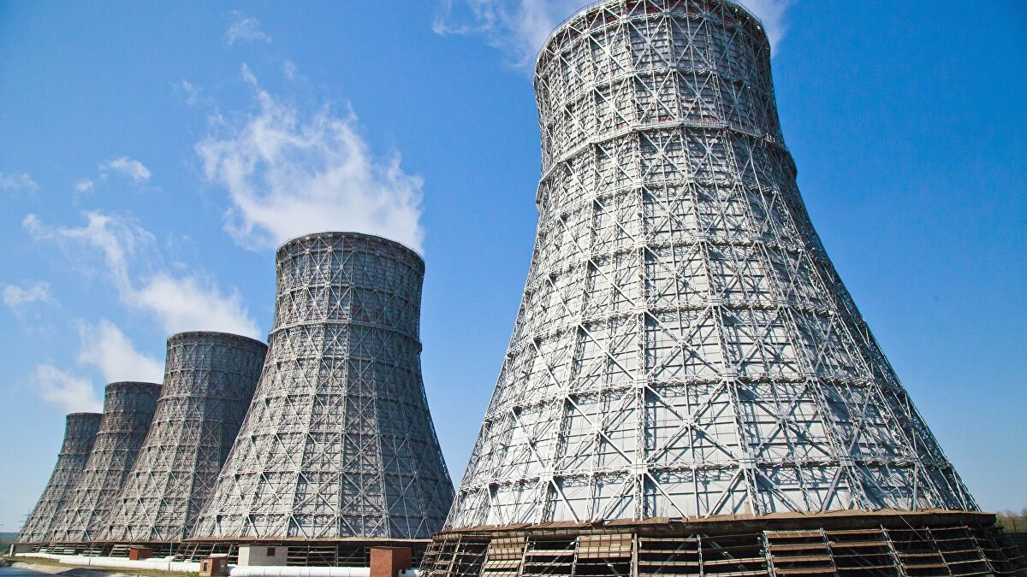


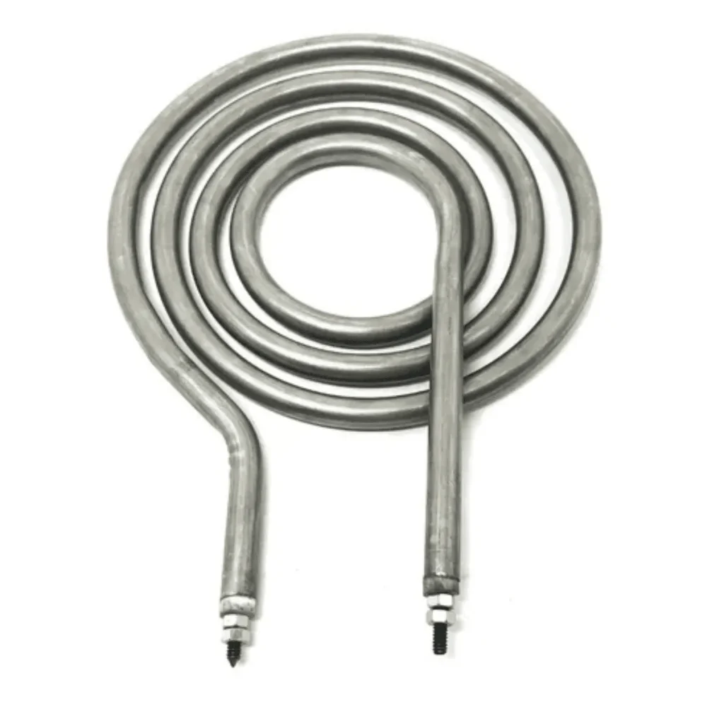


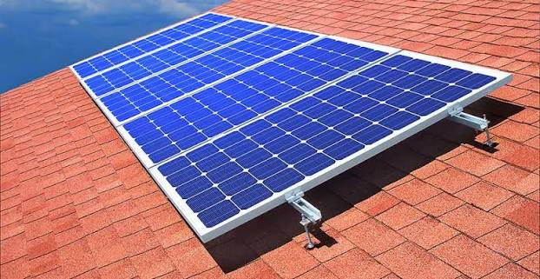

Slide 4


Slide 5
Ao ligar um motor elétrico e um LED, quais são as principais conversões de energia que ocorrem, respectivamente?
A) Energia elétrica em mecânica; energia elétrica em luminosa.
B) Energia mecânica em elétrica; energia luminosa em elétrica.
C) Energia térmica em mecânica; energia elétrica em química.
D) Energia elétrica em luminosa; energia mecânica em elétrica.
E) Energia química em térmica; energia luminosa em mecânica.

Slide 6
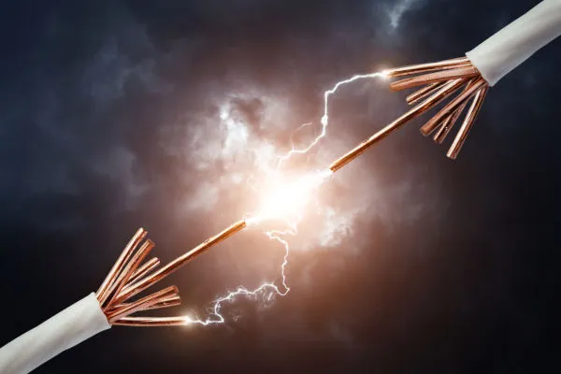

Corrente, Tensão e resistência
https://gabrieljsantos.github.io/gerador_codigo/

Slide 7
Antes de conectar um LED ou outro componente a uma fonte de alimentação, a uma saída do Arduino ou a outro dispositivo, o que deve ser verificado para garantir uma conexão segura?
A) Verificar apenas se a tensão nominal da fonte é igual à tensão do componente, pois, quando as tensões são compatíveis, a corrente se ajusta automaticamente sem oferecer riscos.
B) Verificar a corrente máxima da fonte e escolher uma resistência com base somente nesse valor, independentemente da tensão aplicada e das características do componente.
C) Verificar a tensão fornecida pela saída, sua capacidade máxima de corrente, a tensão e a corrente suportadas pelo componente e a necessidade de um resistor ou circuito de interface.
D) Verificar apenas a potência da fonte, pois uma fonte com potência suficiente pode alimentar diretamente qualquer componente conectado a ela.
E) Verificar a tensão e a corrente do componente, considerando que uma saída do Arduino pode fornecer qualquer corrente necessária desde que esteja programada corretamente.

Slide 8
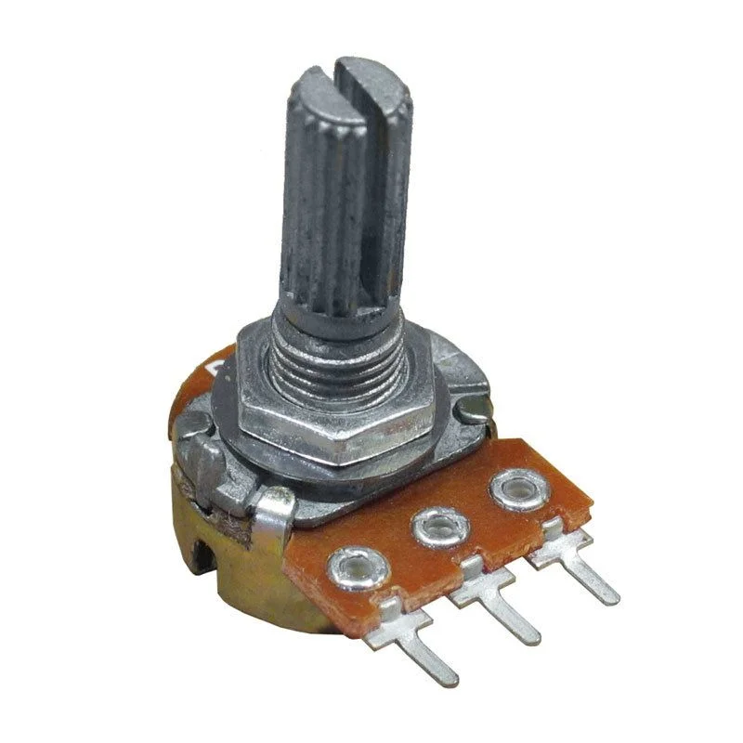
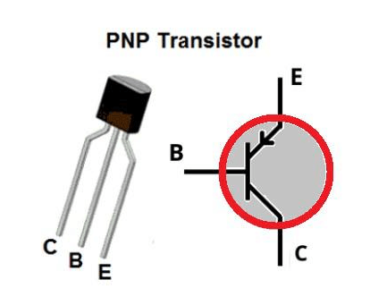
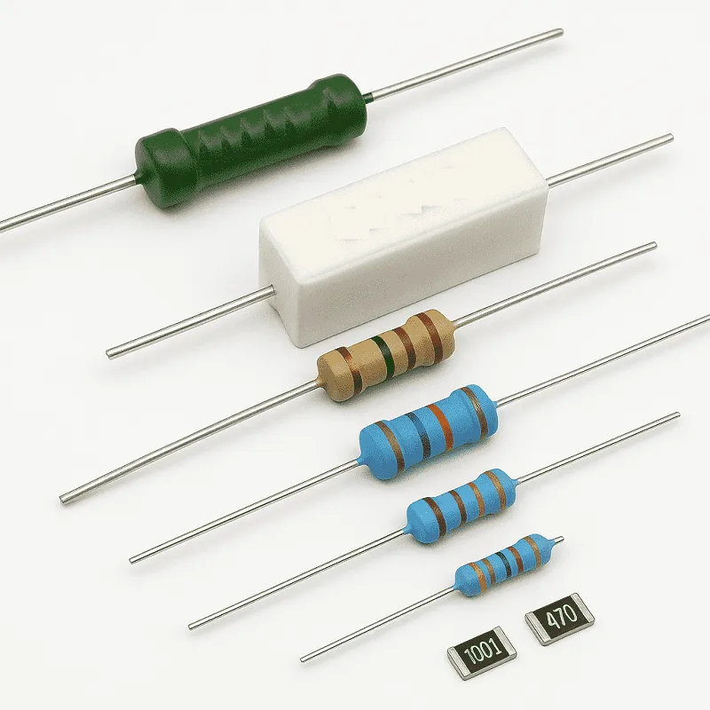
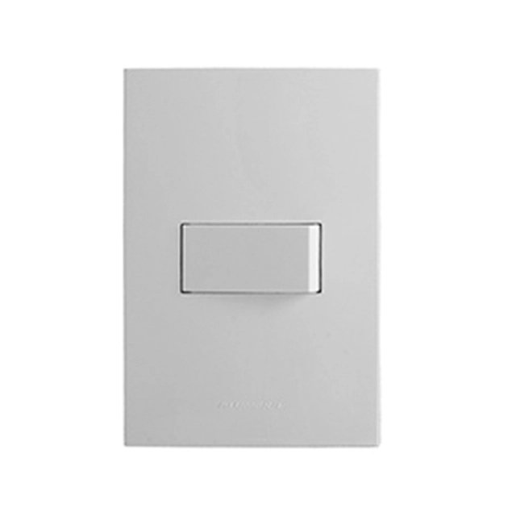
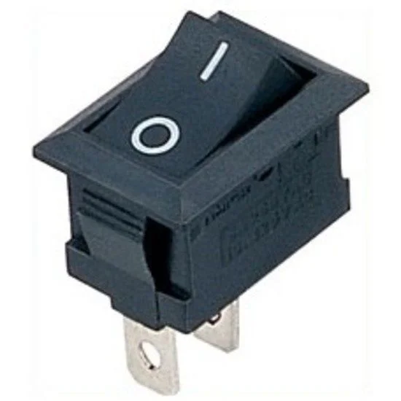

Slide 10
Entre os componentes apresentados, qual combinação pode ser utilizada para ajustar manualmente a intensidade luminosa de um LED e também permitir que ele seja ligado ou desligado quando desejado?
A) Um potenciômetro para variar a corrente no circuito e um interruptor para abrir ou fechar o caminho da corrente elétrica.
B) Um resistor fixo para aumentar ou diminuir livremente o brilho e um transistor usado apenas para armazenar energia.
C) Um interruptor para controlar gradualmente o brilho e um resistor fixo para ligar ou desligar completamente o circuito.
D) Um transistor para produzir energia elétrica e um potenciômetro para manter a corrente sempre constante.
E) Um resistor fixo para escolher quando a corrente deve passar e um potenciômetro utilizado somente como interruptor digital.

Slide 11
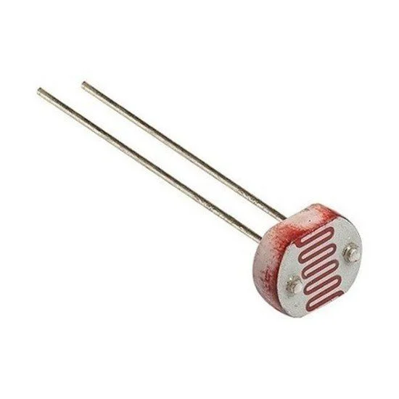
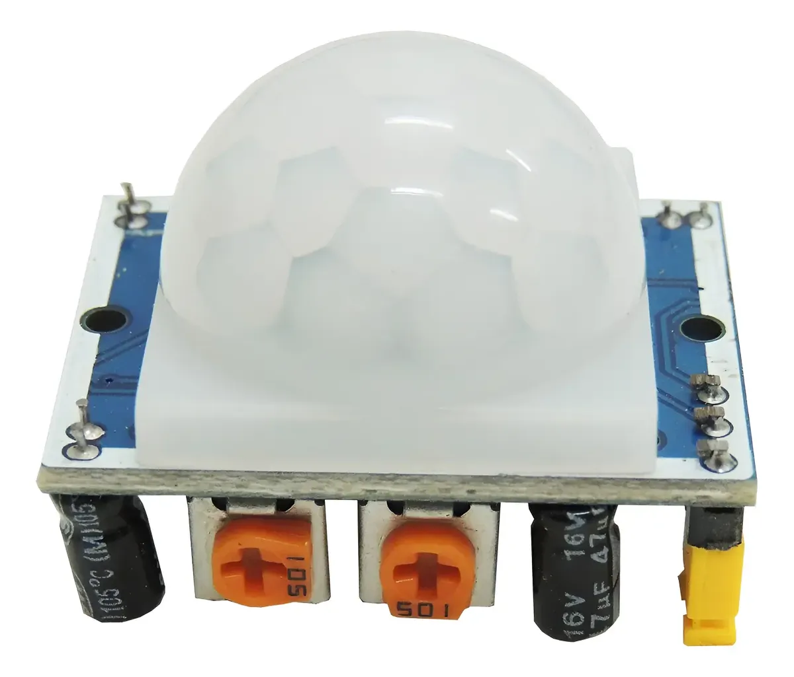
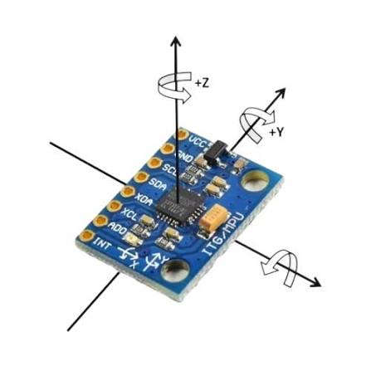
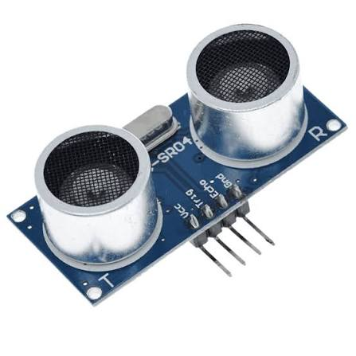
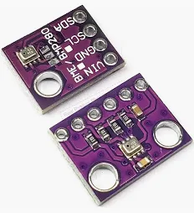
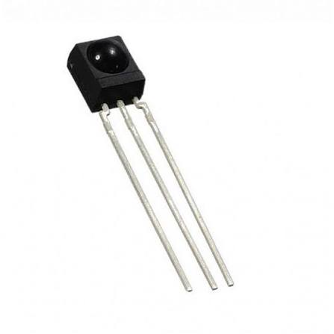
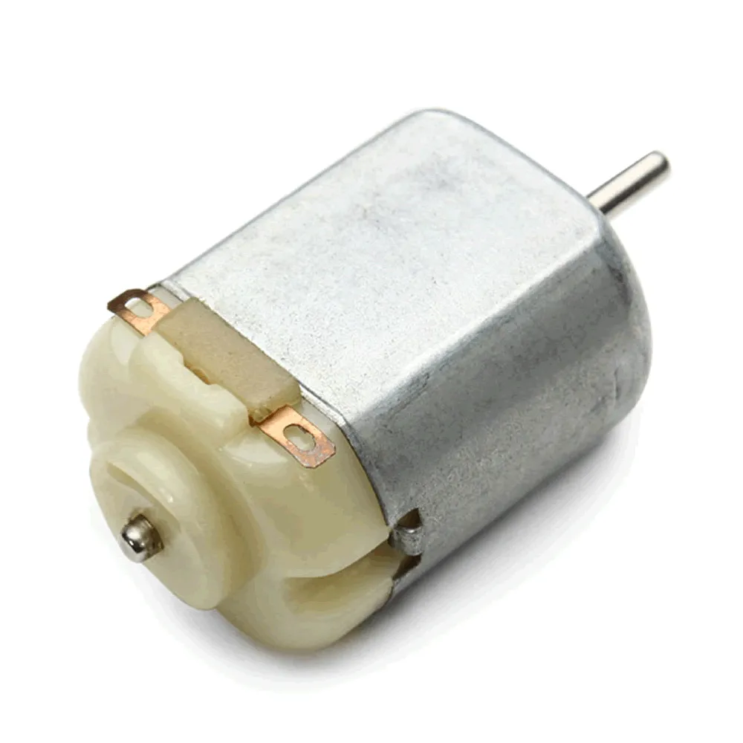
?
?
?

Slide 13
Antes de escolher um sensor e iniciar um projeto eletronico, qual conjunto de perguntas deve ser respondido?
A) Qual sensor tem a aparência mais interessante e ocupa menos espaço?
B) Qual componente é mais barato e possui a maior quantidade de pinos?
C) O que desejo medir, em qual faixa de valores, com que precisÃ£o e velocidade, e o que preciso estudar para instalar, alimentar, programar e interpretar os dados desse sensor?
D) Qual sensor utiliza mais energia e produz o maior número de informações?
E) Qual dispositivo pode ser conectado sem considerar sua tensão, corrente ou forma de comunicação?

Slide 14
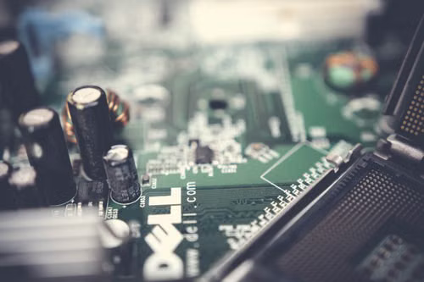
Circuitos complexos
https://www.tinkercad.com/things/71h7oWH3cny-sintetizador-de-frequencia

Slide 15
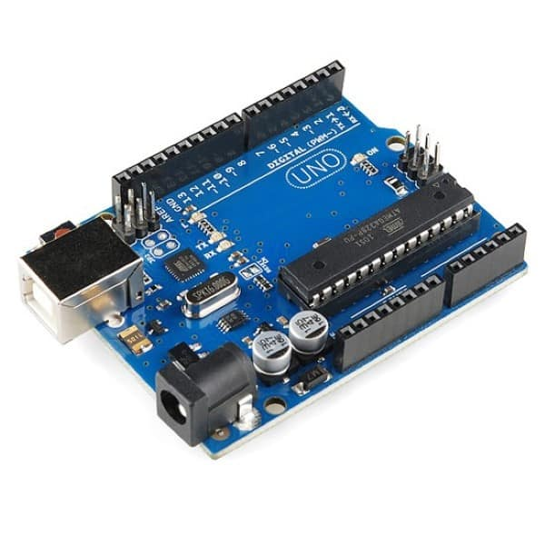
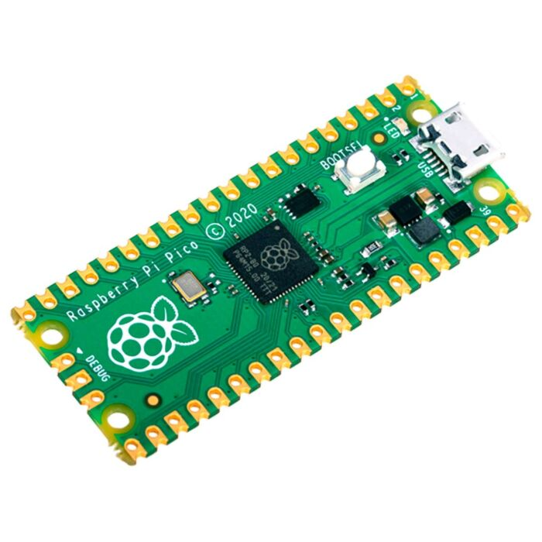
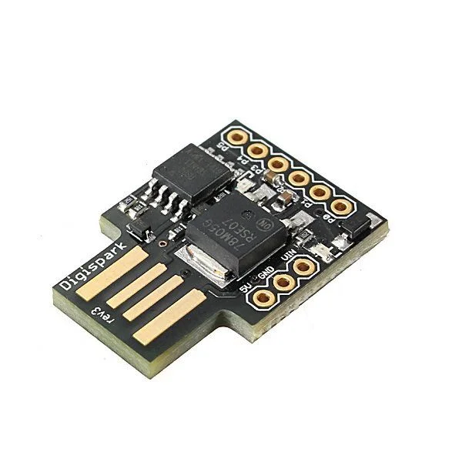
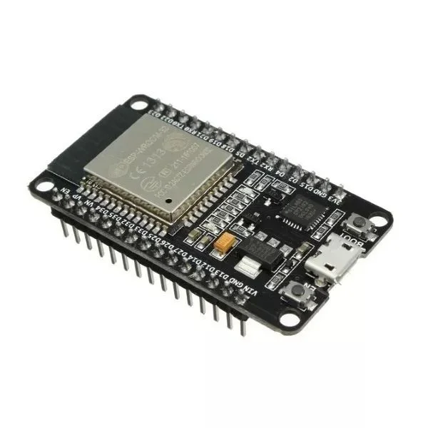
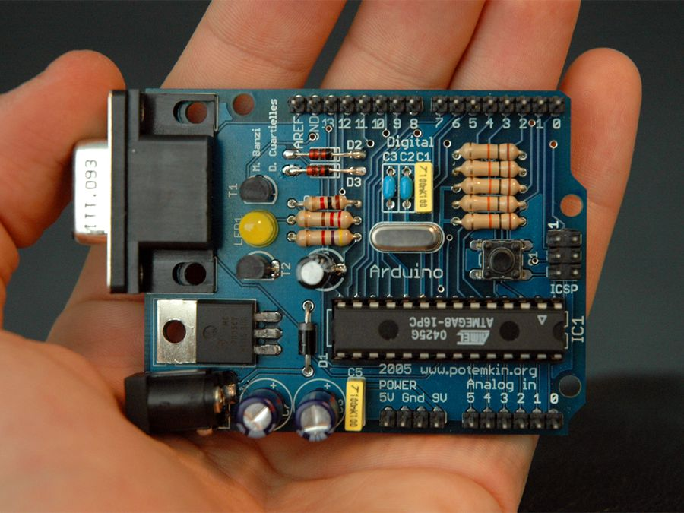
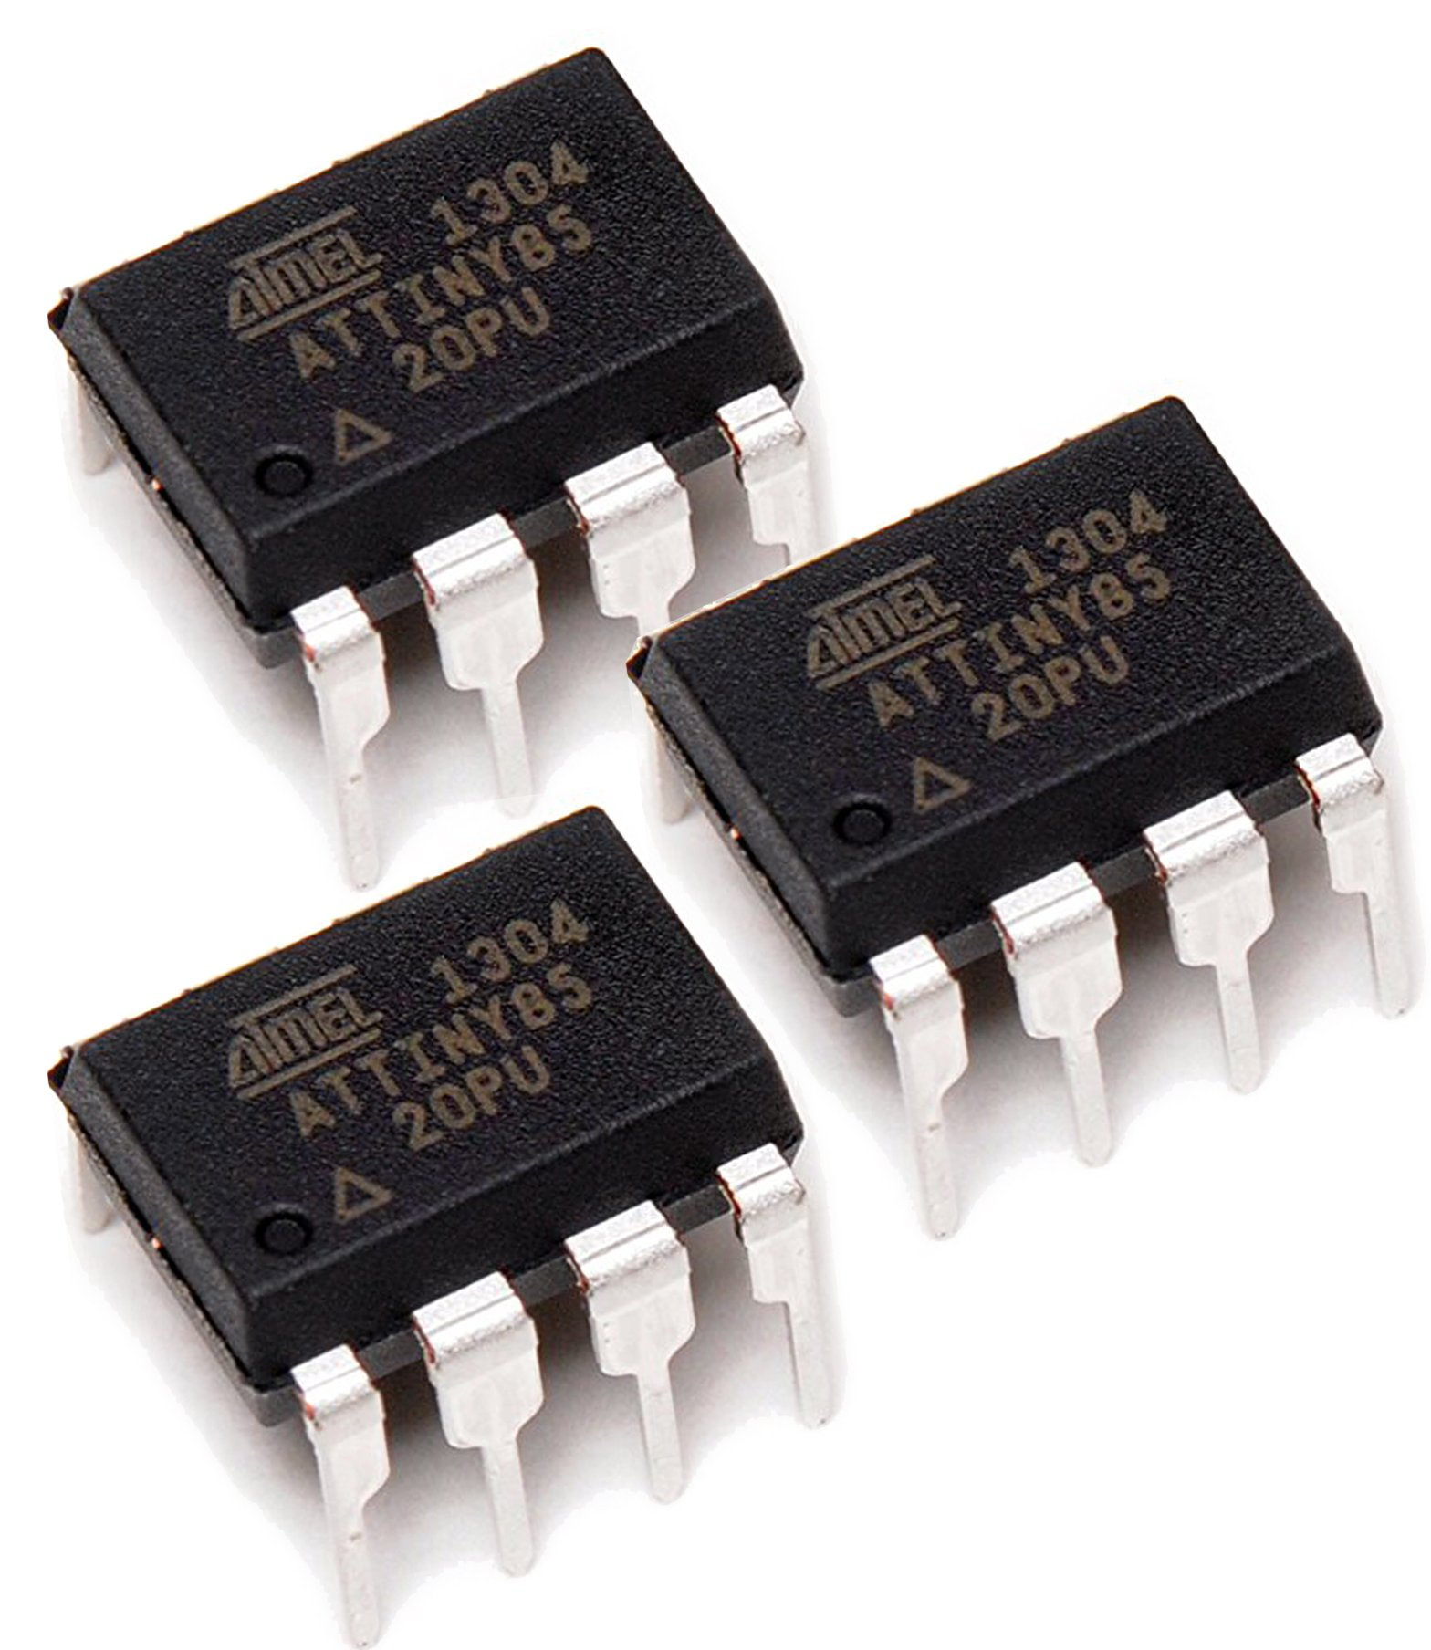
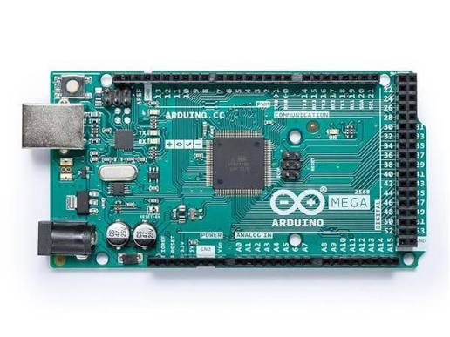
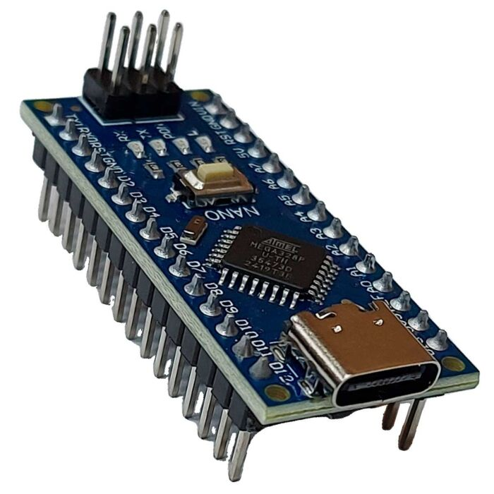
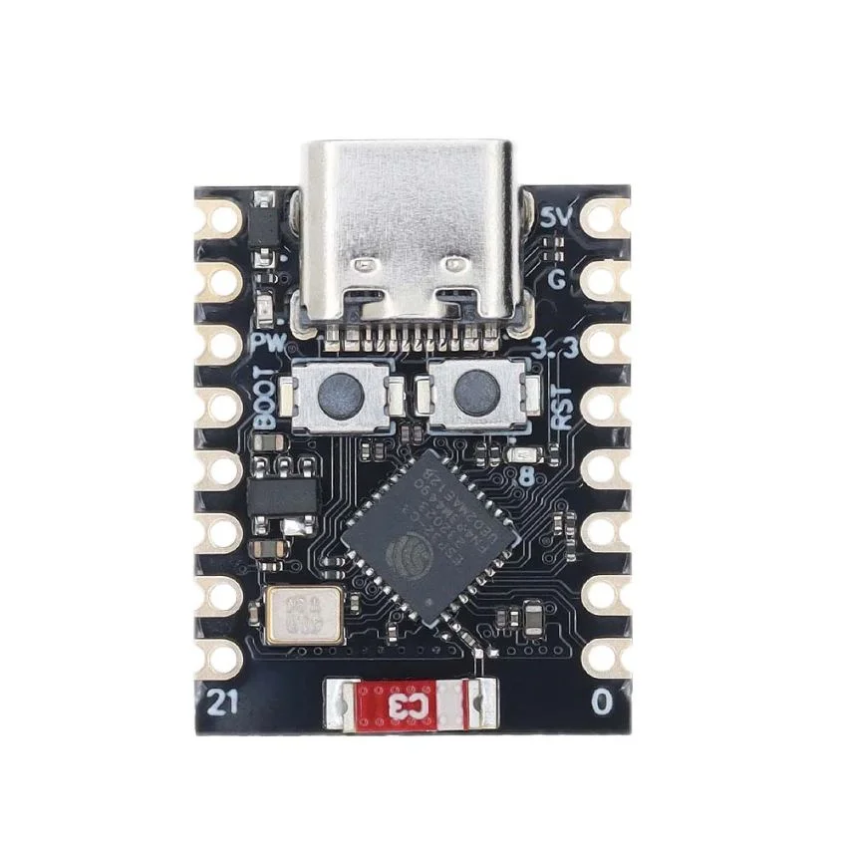
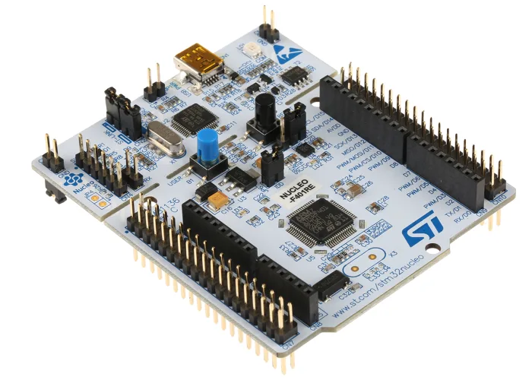
Microcontroladores

Slide 16
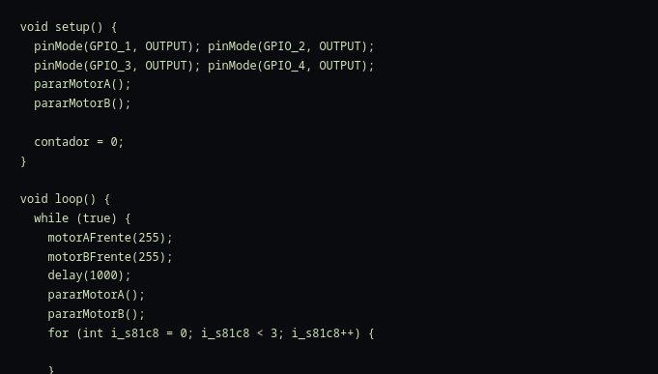

Slide 18
O que diferencia um microcontrolador de um circuito eletrônico complexo comum, especialmente no contexto da robótica?
A) O microcontrolador é formado exclusivamente por transistores, enquanto circuitos complexos utilizam outros componentes.
B) O microcontrolador sempre possui mais componentes eletrônicos do que qualquer outro circuito integrado.
C) O microcontrolador pode ser programado para executar diferentes instruções e controlar dispositivos, utilizando linguagens de programação em blocos ou em texto.
D) O microcontrolador funciona somente quando conectado a um computador durante sua execução.
E) O microcontrolador possui apenas entradas e saídas digitais, não podendo realizar cálculos ou tomar decisões.

Slide 19
GPIO vs Outras portas
Significa General-Purpose Input/Output (Entrada e Saída de Propósito Geral)
  Saída digital
  Entrada Digital
  PWM
  Entrada Analógica
Definir para usar
GND, 5v , 3,3v … I2C, SPI …

Slide 20
O que diferencia uma GPIO das demais conexões de um microcontrolador?
A) É uma conexão exclusiva para alimentação elétrica do microcontrolador.
B) É uma conexão destinada exclusivamente à comunicação com outros dispositivos.
C) É uma conexão de uso geral que pode ser configurada e programada por código para realizar diferentes funções, de acordo com a necessidade do projeto.
D) É uma conexão que não pode ser alterada depois que o microcontrolador é ligado.
E) É uma conexão utilizada apenas para enviar dados para o computador.

Slide 21
Saída digital
5v ou gnd = 0v
Pode ligar um led com resistor, ou dispositivos que exigem corrente baixa
Não pode ligar motor, apenas via modulo.
Corrente permitida é mínima

Slide 22
Entrada digital
Pode medir um sinal Alto = máximo = 5v = vcc
Pode medir um sinal Baixo = mínimo = gnd
Corrente permitida é mínima, deve fazer proteção
Não pode injetar tensão direto
GND
GPIO
Modulo
GPIO
GPIO
VCC
GPIO
GPIO

Slide 23

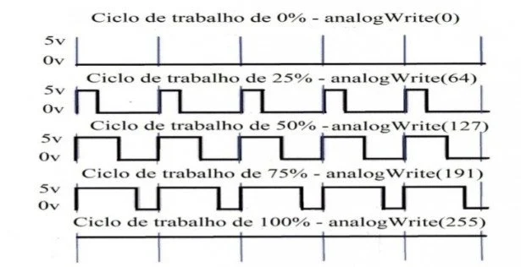
PWM (Pulse Width Modulation)
“Fornece um percentual de 5v”
Pode acender +/-
Pode ligar um led (com resistor) ou dispositivos que exigem corrente baixa
Não pode ligar motor, apenas via modulo.
Corrente permitida é mínima

Slide 24
PWM (Pulse Width Modulation)

Slide 25
Entrada analogica
Pode medir um sinal continuo de gnd ate maximo
Corrente permitida é mínima, deve fazer proteção
Não pode injetar tensão direto
GND
Modulo
GPIO
GPIO
VCC
GPIO
GPIO

Slide 26
Você deseja utilizar uma GPIO para controlar um componente do circuito, fazendo com que ela envie um sinal para ligá-lo ou desligá-lo. Como essa GPIO deve ser configurada?
A) Como entrada digital.
B) Como entrada analógica.
C) Como saída digital.
D) Como saída analógica obrigatoriamente.
E) Como entrada e saída simultaneamente.

Slide 27
Você deseja montar um circuito em que um interruptor seja utilizado para informar ao microcontrolador se ele está pressionado ou não pressionado. Como a porta deve ser configurada?
A) Configurar a GPIO como saída digital.
B) Configurar a GPIO como entrada digital.
C) Configurar a GPIO como saída analógica.
D) Configurar a GPIO como entrada analógica.
E) Não é necessário configurar a GPIO.

Slide 28
Em um projeto de robótica, você precisa controlar um LED de forma que sua intensidade luminosa possa variar progressivamente, em vez de apenas permanecer totalmente acesa ou totalmente apagada. Qual recurso do microcontrolador é mais adequado para realizar esse controle?
A) Utilizar uma entrada digital, pois ela permite selecionar diferentes níveis de intensidade para o LED.
B) Utilizar uma entrada analógica, pois toda entrada analógica é capaz de controlar diretamente a intensidade de um componente.
C) Utilizar uma saída digital simples, alternando rapidamente entre os estados ligado e desligado, sem utilizar nenhum mecanismo de controle específico.
D) Utilizar PWM (Pulse Width Modulation), variando a proporção de tempo em que o sinal permanece ativo para produzir diferentes níveis de intensidade percebida.
E) Utilizar uma comunicação serial, pois ela permite enviar valores de intensidade diretamente para o LED.

Slide 29
Um microcontrolador utiliza PWM para controlar um componente conectado a uma de suas saídas. Considerando que o valor do PWM pode ser ajustado entre um valor mínimo e um valor máximo, qual é a principal consequência de aumentar esse valor?
A) A saída passa a fornecer obrigatoriamente uma tensão analógica contínua, proporcional ao valor configurado.
B) O sinal deixa de possuir os estados de ligado e desligado e passa a funcionar exclusivamente como um sinal analógico.
C) A proporção de tempo em que o sinal permanece em nível ativo aumenta, fazendo com que o componente controlado possa apresentar uma resposta progressivamente maior, como o aumento da luminosidade de um LED.
D) A saída deixa de ser controlada pelo programa e passa a funcionar automaticamente de acordo com a tensão da fonte de alimentação.
E) O microcontrolador transforma a saída em uma entrada analógica para determinar automaticamente qual intensidade deve ser aplicada.

Slide 30
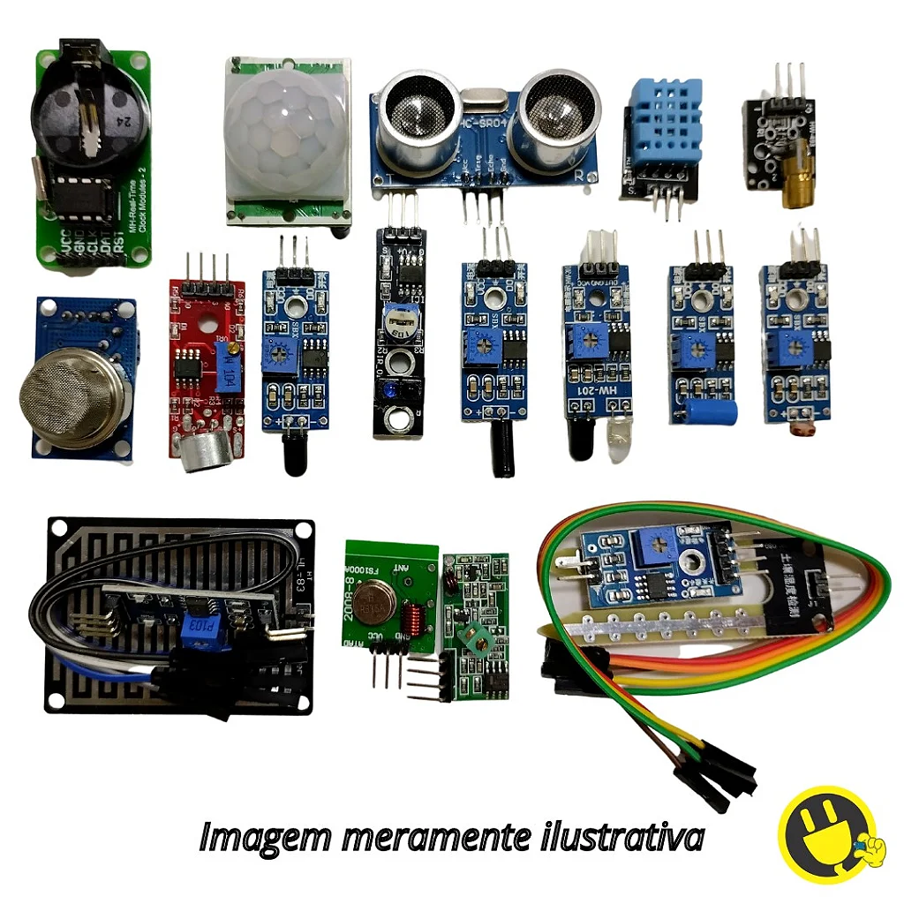
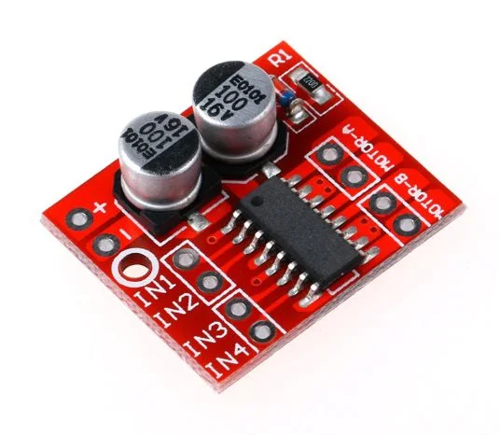
Módulos
O que eu quero medir ou controlar?
Quais conexões?
Como preparar no codigo?
Como alimentar?
Como proteger?
VCC
GND
Modulo
GPIO
GPIO
GPIO

Slide 31
Ao trabalhar com um módulo eletrônico em um projeto de robótica, qual sequência representa melhor os principais aspectos que devem ser considerados antes de utilizá-lo?
A) Conectar o módulo, ligar a alimentação e somente depois descobrir sua função.
B) Escolher uma GPIO aleatoriamente, conectar a alimentação e testar diferentes configurações até funcionar.
C) Identificar o que se deseja medir ou controlar, compreender as conexões necessárias, definir a configuração adequada no programa, verificar a alimentação e considerar formas de proteção do circuito.
D) Configurar o programa primeiro, ignorando as características elétricas do módulo, e depois escolher a alimentação mais conveniente.
E) Verificar apenas a tensão de alimentação, pois as conexões e a configuração do programa são determinadas automaticamente pelo microcontrolador.

Slide 32
Ao utilizar um módulo em um projeto com microcontrolador, por que não é suficiente apenas conectar os fios e iniciar o programa?
A) Porque todo módulo precisa obrigatoriamente de uma fonte de alimentação independente.
B) Porque é necessário compreender a função do módulo, suas conexões, a forma de configuração no programa, sua alimentação e os cuidados necessários para proteger o circuito.
C) Porque o microcontrolador não consegue utilizar módulos que possuam alimentação própria.
D) Porque módulos eletrônicos só funcionam quando todas as suas conexões são configuradas como saídas.
E) Porque a programação é responsável por fornecer eletricamente a alimentação necessária ao módulo.

Slide 33
Atividade
Imagine um sistema que precisa realizar três funções:
medir a distância até um objeto;
permitir que o sistema seja ligado ou desligado por meio de um interruptor;
controlar um LED de acordo com a distância medida.
Pergunta: considerando as funções do sistema, como os componentes devem ser classificados em relação às conexões com o microcontrolador?

Slide 34
A) O sensor de distância deve ser conectado como saída, pois envia informações ao microcontrolador. O interruptor também deve ser configurado como saída, já que seu acionamento altera o funcionamento do sistema. O LED deve ser configurado como entrada para que o microcontrolador possa acompanhar seu estado.
B) O sensor de distância e o interruptor devem ser tratados como saídas, pois ambos fornecem informações utilizadas pelo programa. O LED deve ser tratado como entrada, permitindo que o microcontrolador determine quando sua intensidade deve ser modificada.
C) O GPIO do sensor de distância deve ser configurado como entrada para que o microcontrolador possa receber a informação da distância. O interruptor também deve ser configurado como entrada para que o sistema possa identificar seu estado. Já o LED deve ser configurado como saída, permitindo que o microcontrolador controle seu funcionamento de acordo com a distância medida.
D) Todos os componentes devem ser configurados como entradas, pois o microcontrolador precisa primeiro receber as informações do sensor e do interruptor para depois realizar qualquer alteração no sistema. Dessa forma, o LED também deve ser conectado como entrada para que seu funcionamento possa ser acompanhado pelo programa.
E) Todos os componentes devem ser configurados como saídas, pois o microcontrolador é responsável por controlar o sistema. O sensor deve enviar a distância por uma saída, o interruptor deve enviar seu estado por outra saída e o LED deve receber o comando por uma terceira saída.

Slide 35
Duvidas?

